Slide 1
Игра: Tarakans Создатели: Качагин Павел Даянова Карина

Slide 2
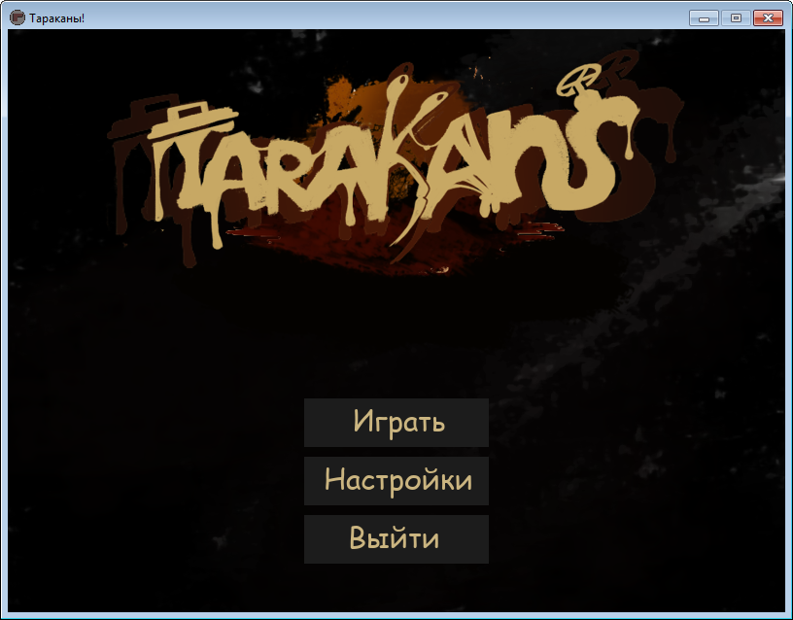
Главное меню
При заходе в игру сразу видно главное меню, в нём три кнопки “Играть”, “Настройки” и “Выйти”.

Slide 3
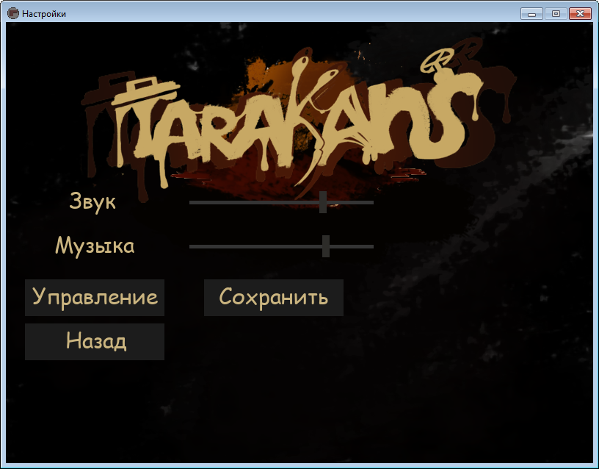
Настройки
При нажатии на кнопку “Настройки” открывается меню настроек. В них можно настроить громкость звука и музыки с помощью ползунков. Если вы изменили значение в громкости, нужно не забыть нажать на кнопку “Сохранить”. Иначе изменения не сохранятся.
Нажав на кнопку “Управление” открывается меню настроек клавиш. В нём можно изменить нынешние кнопки управления персонажем.
Предположим нужно изменить клавишу для передвижения вперёд, нужно нажать на букву на клавиатуре которая указана правее и нажать на ту кнопку которая вам нужна.

Slide 4
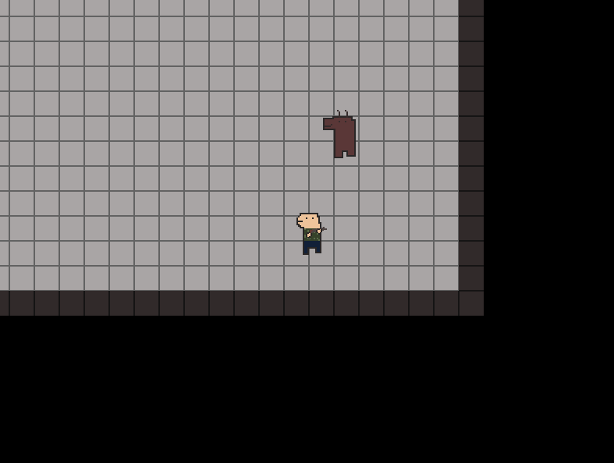
Сама игра
У игрока лишь одна жизнь, но очень очень много патрон, нужно пройти 3 уровня не получив ни одного урона, но тараканы будут этому мешать

Slide 5
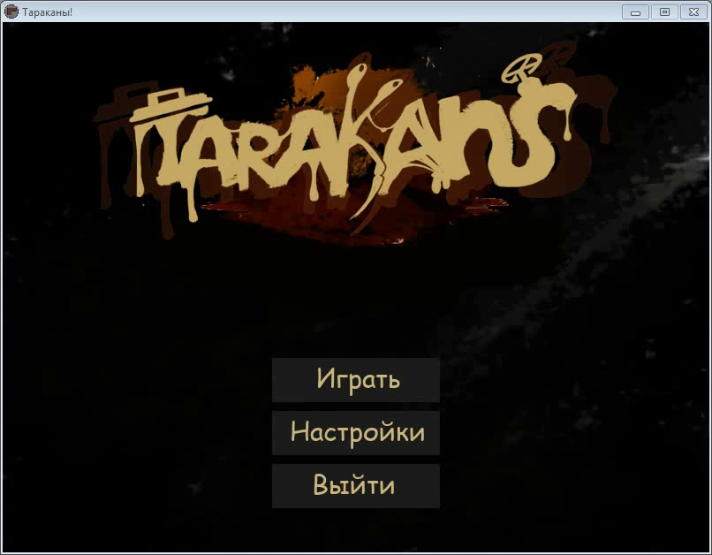
Геймплей:

Slide 6
Реализация:
*В презентации пароли скрыты в целях безопасности
В игре 6 классов: Particle, Player, PlayerBullet, CockroachEnemy, Camera и Tile.
17 функций menu, new_game, control, options, button, exit_game, main_menu, split_list, load_image, load_level, change_brightness, updates, clear, check_walls, generate_level, create_particles и game.
Использовались программы:PyCharm(код),Tiled(карты), Aseprite(Пиксельарт).
Спрайты сделаны нами, музыка и звуки взяты из интернета.
Фоновое изображение для главного меню нарисовал друг

Slide 7
В будущем можно сделать:
Рандомная генерация уровней
Больше уровней
Больше персонажей
Больше оружия

Slide 8
Спасибо за внимание!

